Slide 1
Adicionando arquivos ao repositório

Slide 2

Em algum momento você já se perguntou: “Como posso adicionar meus arquivos ao repositório?”

Slide 3


O que é um commit?
Quando temos um repositório local já inicializado do nosso projeto, ele não tem arquivos, se inicializa vazio.
Você que determina quais arquivos quer adicionar.
Cada vez que adicionarmos um arquivo, guardaremos em pequenos pacotes que chamamos de commit, no qual definiremos data, mensagem e autor.
>
data + mensagem + autor

Slide 4
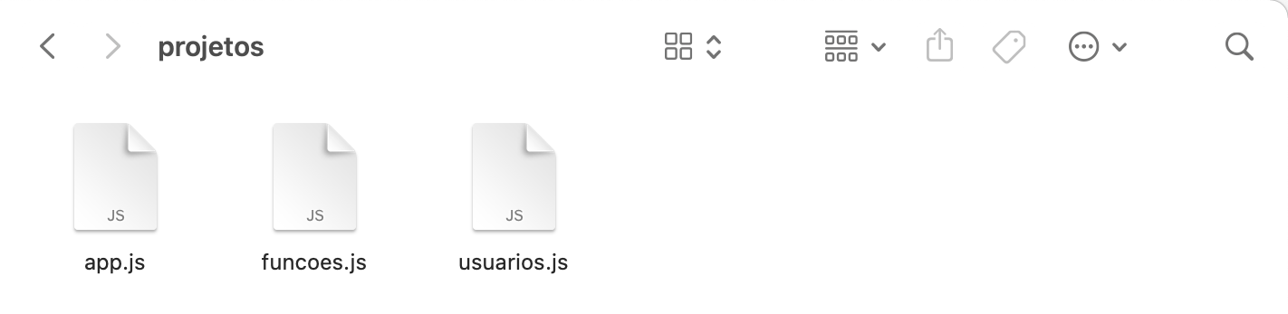
Arquivos prontos
Esses arquivos foram criados na pasta projetos, mas ainda não foram adicionados ao repositório.

Slide 5
Configurando
Dentro da pasta que tem o repositório inicializado, digite os comandos:
git add app.js
Adiciona o arquivo ao repositório
git status
Lista todos os arquivos e alterações
Esses comandos adicionam o arquivo app.js no repositório. Com o git status você consegue ver as alterações.
git commit -m "adicionando o arquivo app.js"
Adiciona comentário ao commit
O commit adiciona data + mensagem + autor na alteração.

Slide 6

Você terá que adicionar todos os arquivos um por um?

Slide 7
Configuração para múltiplos arquivos
Dentro da pasta que tem o repositório inicializado, digite os comandos:
git add .
Adiciona todos os arquivos ao repositório
git status
Lista todos os arquivos e alterações
Esses comandos adicionam todos os arquivos no repositório. Com o git status você consegue ver as alterações.
git commit -m "adicionando todos os arquivos"
Adiciona comentário ao commit
O commit adiciona data + mensagem + autor na alteração.

Slide 8
Pronto! Dessa maneira você pode adicionar seus arquivos ao repositório e controlar suas versões.

Slide 9


